Slide 1
项目总结
伪装者W（Four Dogs）小组

Slide 2
模块划分

Slide 3
按人员划分
快递员模块
营业厅人员模块
中转中心人员模块
仓库管理人员模块
财务人员模块
总经理模块
管理员模块

Slide 4
快递员模块
物流信息查询
订单输入
收费信息汇总
收件信息输入

Slide 5
营业厅业务员模块
车辆信息管理
接收货物
车辆信息管理
接收货物
派件
收款汇总
司机信息管理
车辆装车管理

Slide 6
中转中心业务员模块
飞机装运管理
火车装运管理
汽车装运管理
中转接收

Slide 7
财务人员模块
结算管理
新建付款单
新建成本收益表
查看经营情况表
期初建账
账户管理

Slide 8
仓库管理人员
出库
入库
库存信息初始化
库存查看
库存盘点
初期考虑不周，只分为一个用例（后功能扩展）

Slide 9
总经理模块
机构管理
人员管理
单据审批
查看成本收益表
基础数据修改

Slide 10
系统管理员模块
用户管理

Slide 11
分层结构
数据层（序列化文件）
逻辑层（主要逻辑，改动较大）
界面层（纯手工，代码量比较大）

Slide 12
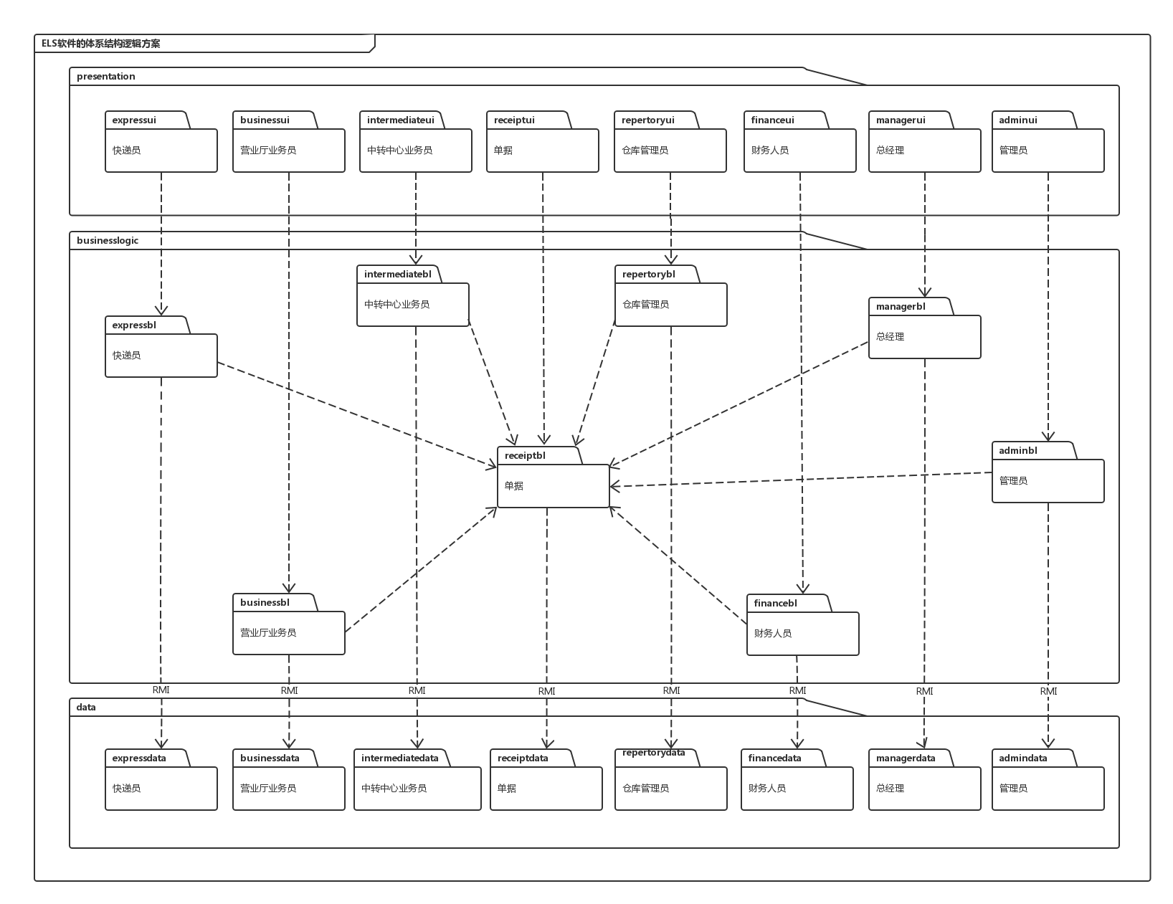
体系结构上的问题
单据的问题
数据传递方面的问题
分工方式带来的缺陷

Slide 13
回顾与反思
分工真的是分层式分工吗？
一开始的分工：按人员分工
张家盛：中转中心业务员 数据+逻辑+界面 组内美工
张词校：快递员、营业厅业务员 数据+逻辑+界面 组内主程序员
王丽莉：财务人员 数据+逻辑+界面 组内文档负责人
魏彦淑：管理员、总经理、仓库管理员 数据+逻辑+界面 组内文档负责人

Slide 14
回顾与反思
一开始的分包：有的包分出来了但是最后并没有用到
比如：
receiptUI，本意是所有单据的显示界面
receiptBL，本意放所有单据的逻辑处理，
receiptData，本意存放所有单据数据
但是：这些包到最后都是空的！！！
因为按人员显示的话，不需要一个专门的单据显示界面，所以每个人都把自己负责的数据写在了自己对应的数据包里，逻辑放在了自己对应的逻辑包里

Slide 15
回顾与反思
每人写自己的单据、进行逻辑处理的结果就是……
不同人员的单据属性不同，一开始写了ReceiptPO，所有单据继承这个类，有的人没有继承，该有的属性没有，总经理的单据审批，遇到很多的问题……

Slide 16
回顾与反思
组内沟通不足，没有在一开始定下统一的标准
数据层的处理：两个组员用的一种文件读写方法，两个组员用的另一组文件读写方法，最后打包的时候要改成绝对路径，发现两个女生的文件读写方法会报错，导致最后大幅度修改数据层的代码

Slide 17
回顾与反思
一开始体系结构设计的接口脆弱、甚至有些不合理
后期频繁修改接口，一个人改接口，其他3个人都要和她（咳咳，就是我……）一起改
有的接口从头到尾从来没有调用过（还是我写的，比如deletePerWage， deleteBasicSalary， deleteCost，最后的功能只允许总经理对他们进行修改，不能删除）
Lizi

Slide 18
回顾与反思
代码问题
代码风格不统一
A命名的接口，B只看接口的名字会混淆两个相近的方法，导致逻辑错误
有的组员注释不清或注释较少，给别人带来麻烦

Slide 19
回顾与反思
毫无限制的“乱拿”模式（后期被改掉了）
比如财务人员要拿其他人的数据，但是其他人忘记写接口和方法给她，财务人员“一气之下”，直接跑到了别人的数据层，拿了数据，自己处理……
违反了分层模式的思想

Slide 20
回顾与反思
毫无限制的“乱拿”模式（后期被改掉了）
比如财务人员要拿其他人的数据，但是其他人忘记写接口和方法给她，财务人员“一气之下”，直接跑到了别人的数据层，拿了数据，自己处理……
违反了分层模式的思想

